Slide 1

Constraint Satisfaction Problems
Graph Coloring & N-Queens
Khám phá các thuật toán giải quyết bài toán tối ưu hóa cổ điển

Slide 2
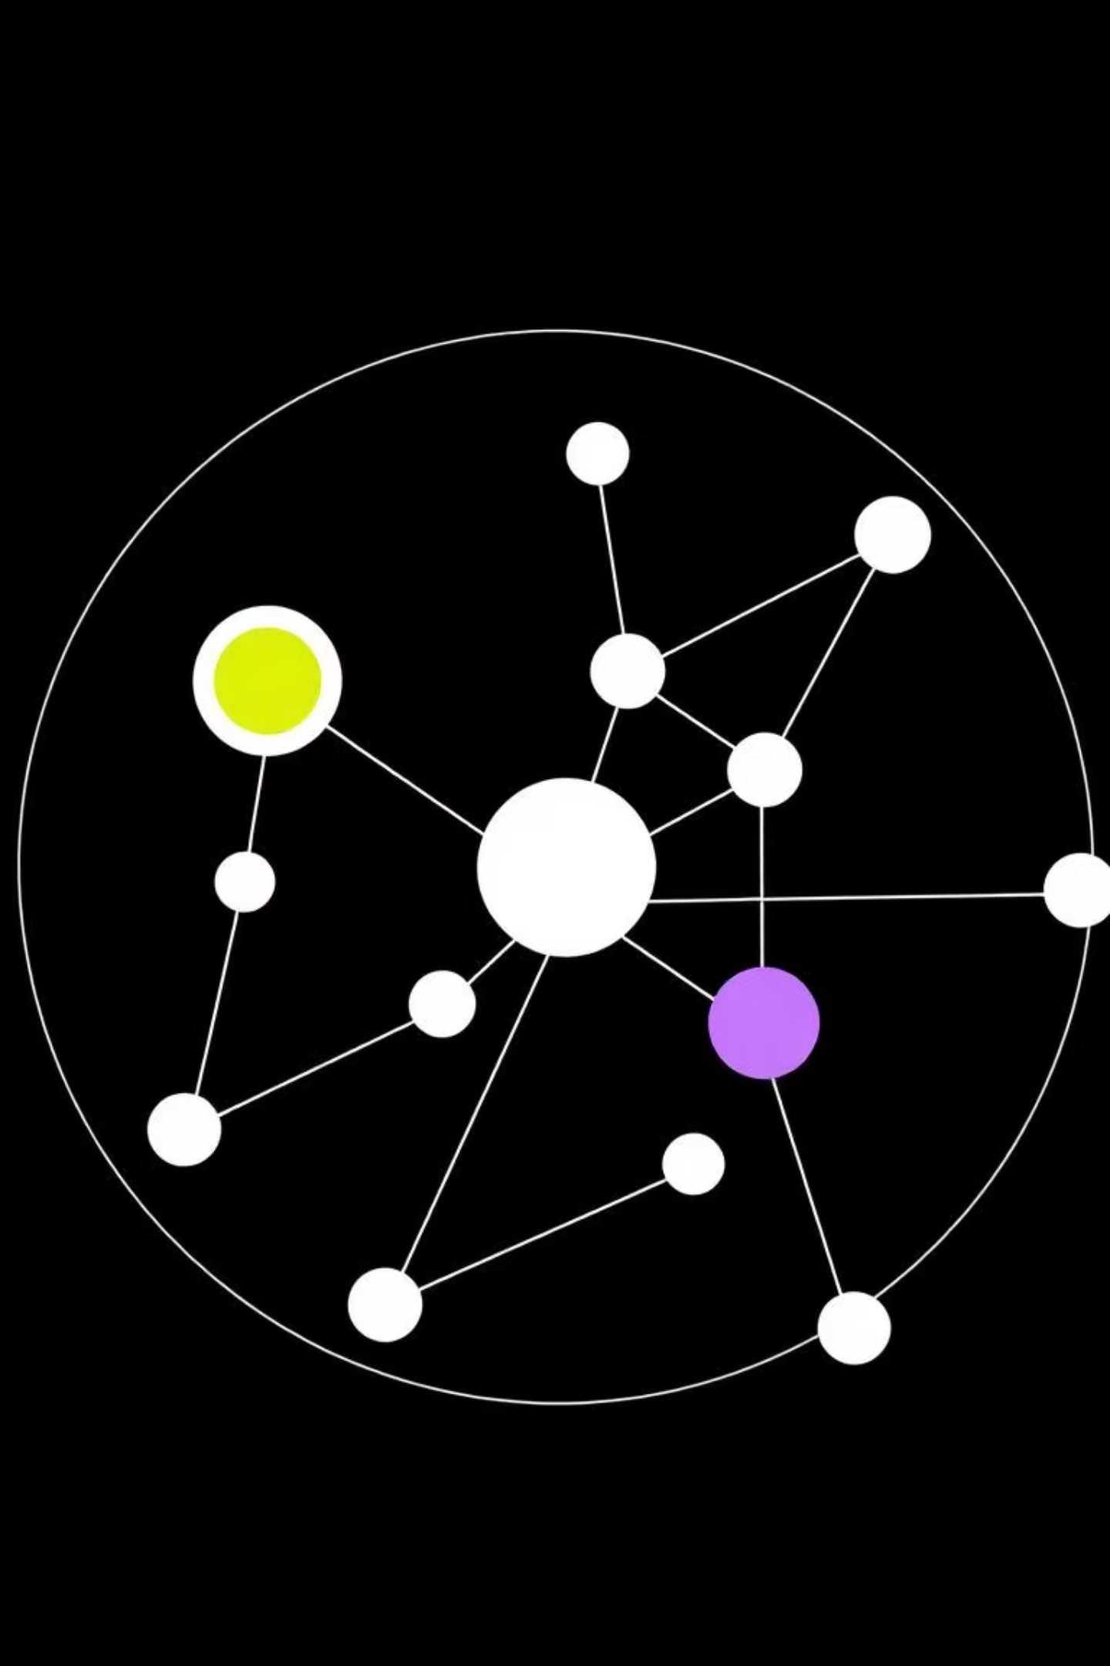
Bài Toán Tô Màu Đồ Thị
Gán màu cho các đỉnh sao cho hai đỉnh kề nhau không cùng màu
Input
Output
Đồ thị G = (V, E) và tập màu C
Ánh xạ f: V → C thỏa ràng buộc
Ứng dụng
Lập lịch, phân bổ tài nguyên

Slide 3
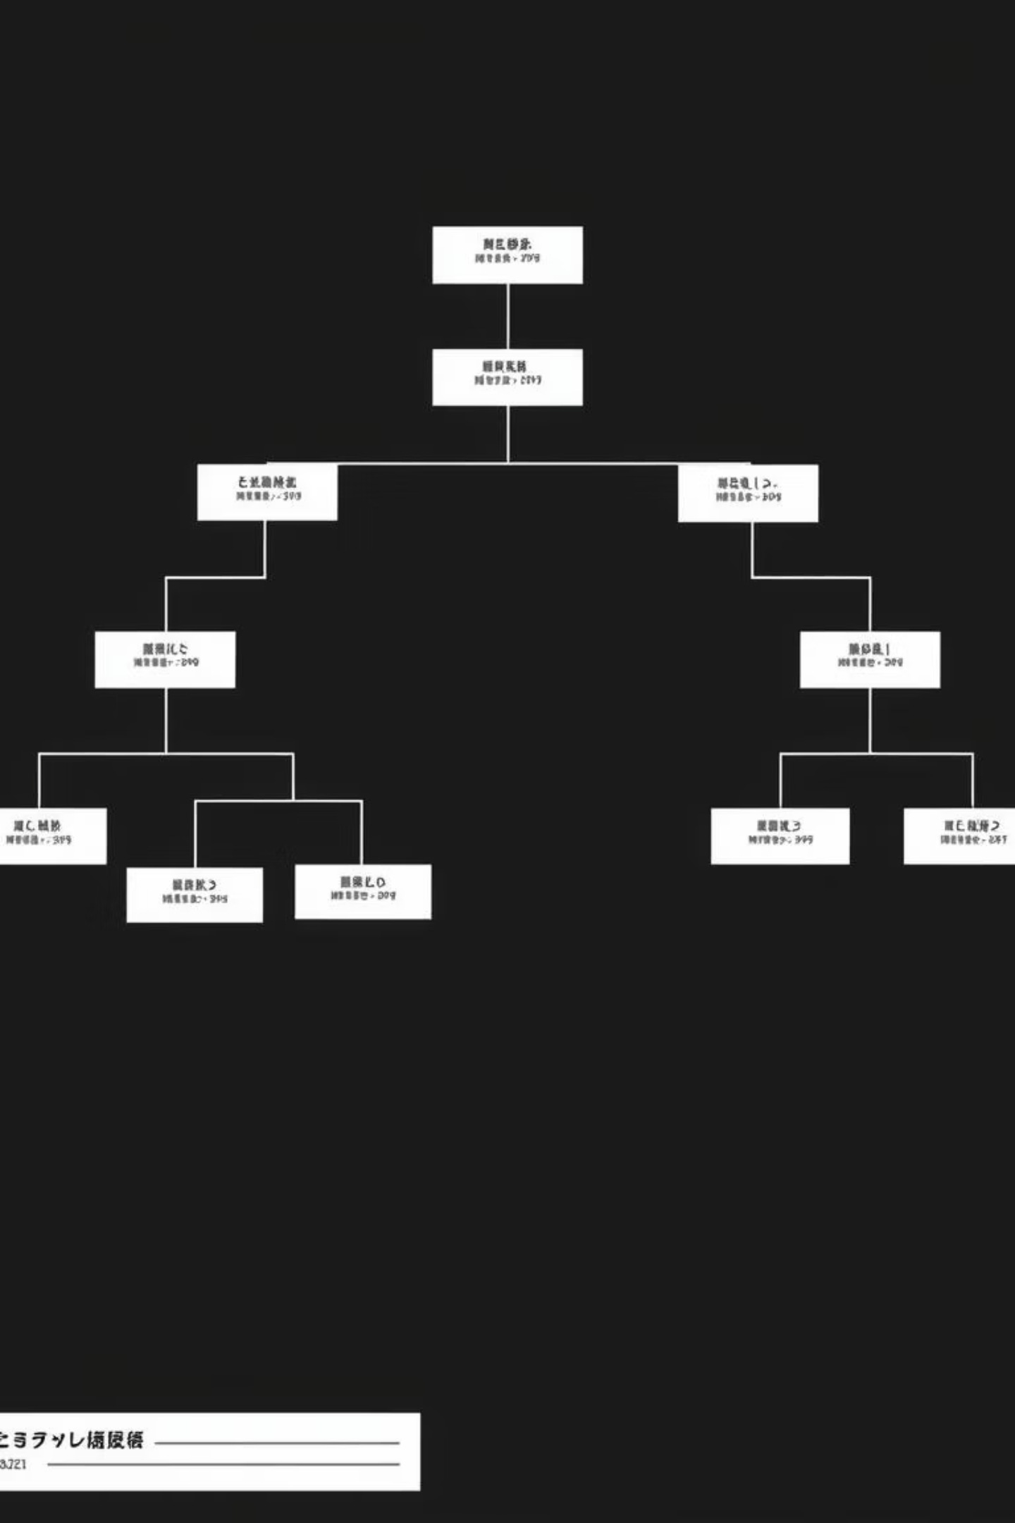



Ba Phương Pháp Giải Quyết
Backtracking
Duyệt toàn bộ không gian, quay lui khi vi phạm ràng buộc
Forward Checking
Loại trừ sớm giá trị không hợp lệ, giảm phép thử
Hill Climbing
Tối ưu cục bộ từ lời giải ngẫu nhiên, giảm xung đột

Slide 4
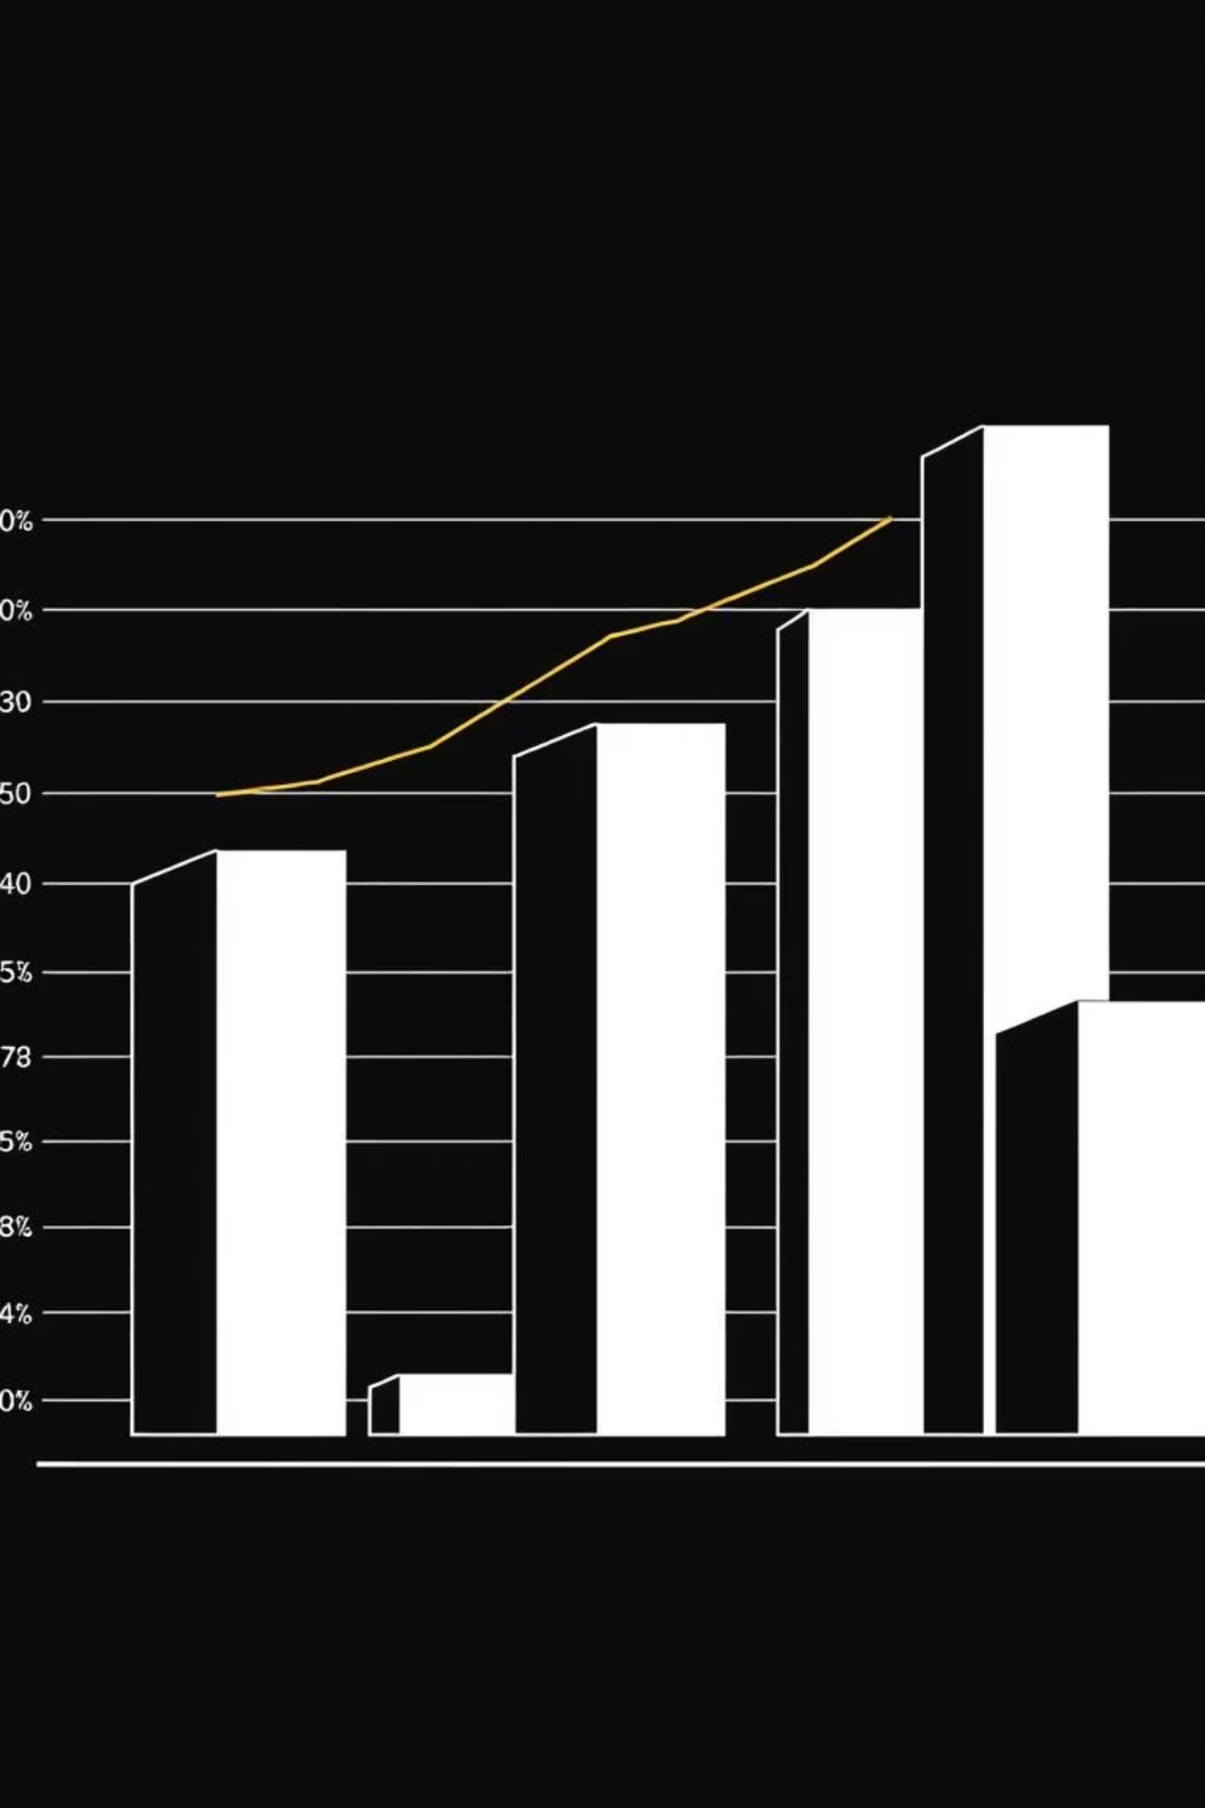
Kết Quả Thực Nghiệm: Graph Coloring
So sánh 3 thuật toán trên đồ thị 10-25 đỉnh với 3-4 màu
3
2874
10000
Forward Checking
Backtracking
Hill Climbing
Phép gán (15 đỉnh)
Bước tối đa
Phép gán tối thiểu
Nhận xét: Forward Checking giảm đáng kể phép gán nhờ cắt tỉa sớm. Hill Climbing nhanh nhưng không đảm bảo tối ưu.

Slide 5
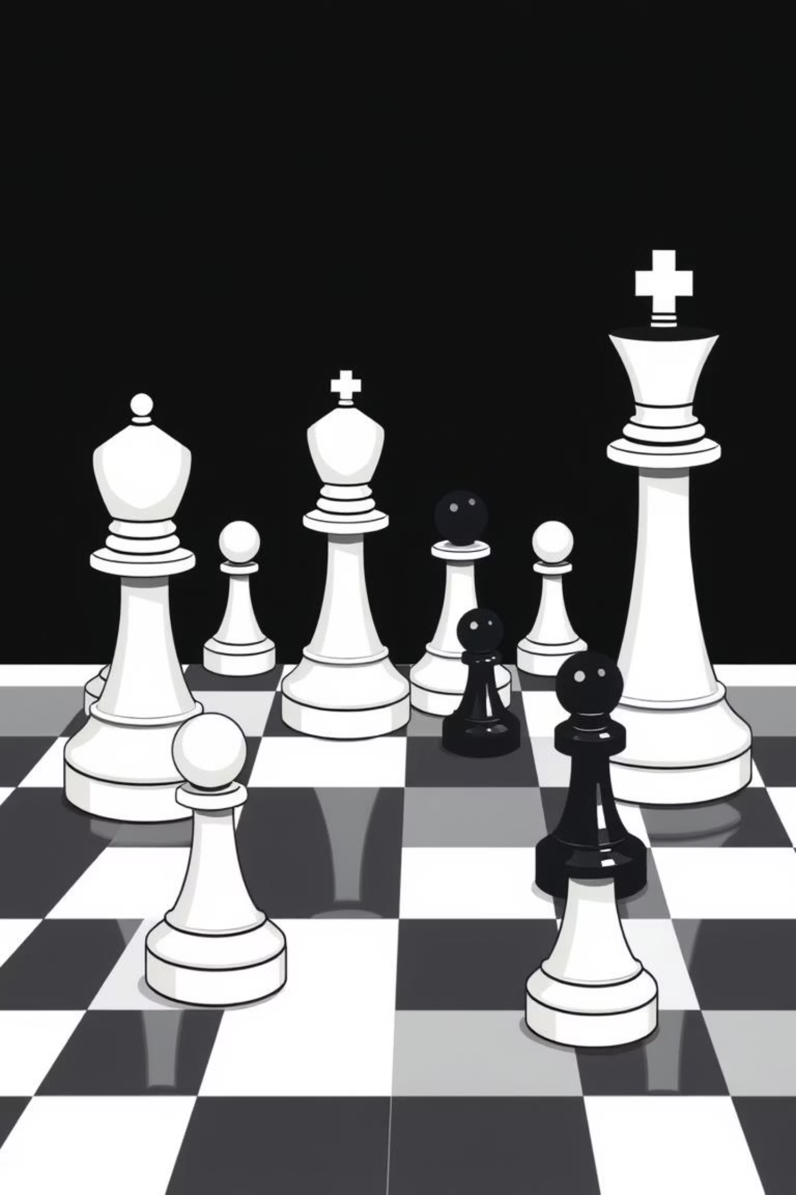
Bài Toán N-Queens
Đặt N quân hậu trên bàn cờ N×N sao cho không tấn công nhau
Ràng Buộc
Độ Phức Tạp
Không ngang
Tăng theo hàm mũ với N
Không dọc
N=8: 92 lời giải
Không chéo

Slide 6

Thuật Toán Hill Climbing cho N-Queens
01
Khởi Tạo
Đặt ngẫu nhiên N quân hậu
02
Tính Xung Đột
Đếm cặp quân hậu tấn công
03
Cải Thiện
Di chuyển quân để giảm xung đột
04
Lặp Lại
Cho đến khi không còn xung đột

Slide 7
So Sánh Các Biến Thể Hill Climbing
Hiệu suất trên bàn cờ 4×4 và 8×8
Thuật Toán
N=4 (%)
N=8 (%)
Thời Gian
Steepest HC
48
13
0.003s
Stochastic HC 1
33
21
0.003s
Stochastic HC 2
28
7
0.004s
Simulated Annealing
89
3
0.010s
Kết Luận: Simulated Annealing tốt nhất cho N=4. Tất cả giảm hiệu suất khi N tăng.

Slide 8





Simulated Annealing: Thoát Cực Trị Cục Bộ
Chấp nhận bước tệ hơn với xác suất giảm dần theo nhiệt độ
Làm Mát
Giảm xác suất
Nhiệt Độ Cao
Chấp nhận bước tệ
Nhiệt Độ Thấp
Hội Tụ Tối Ưu

Slide 9
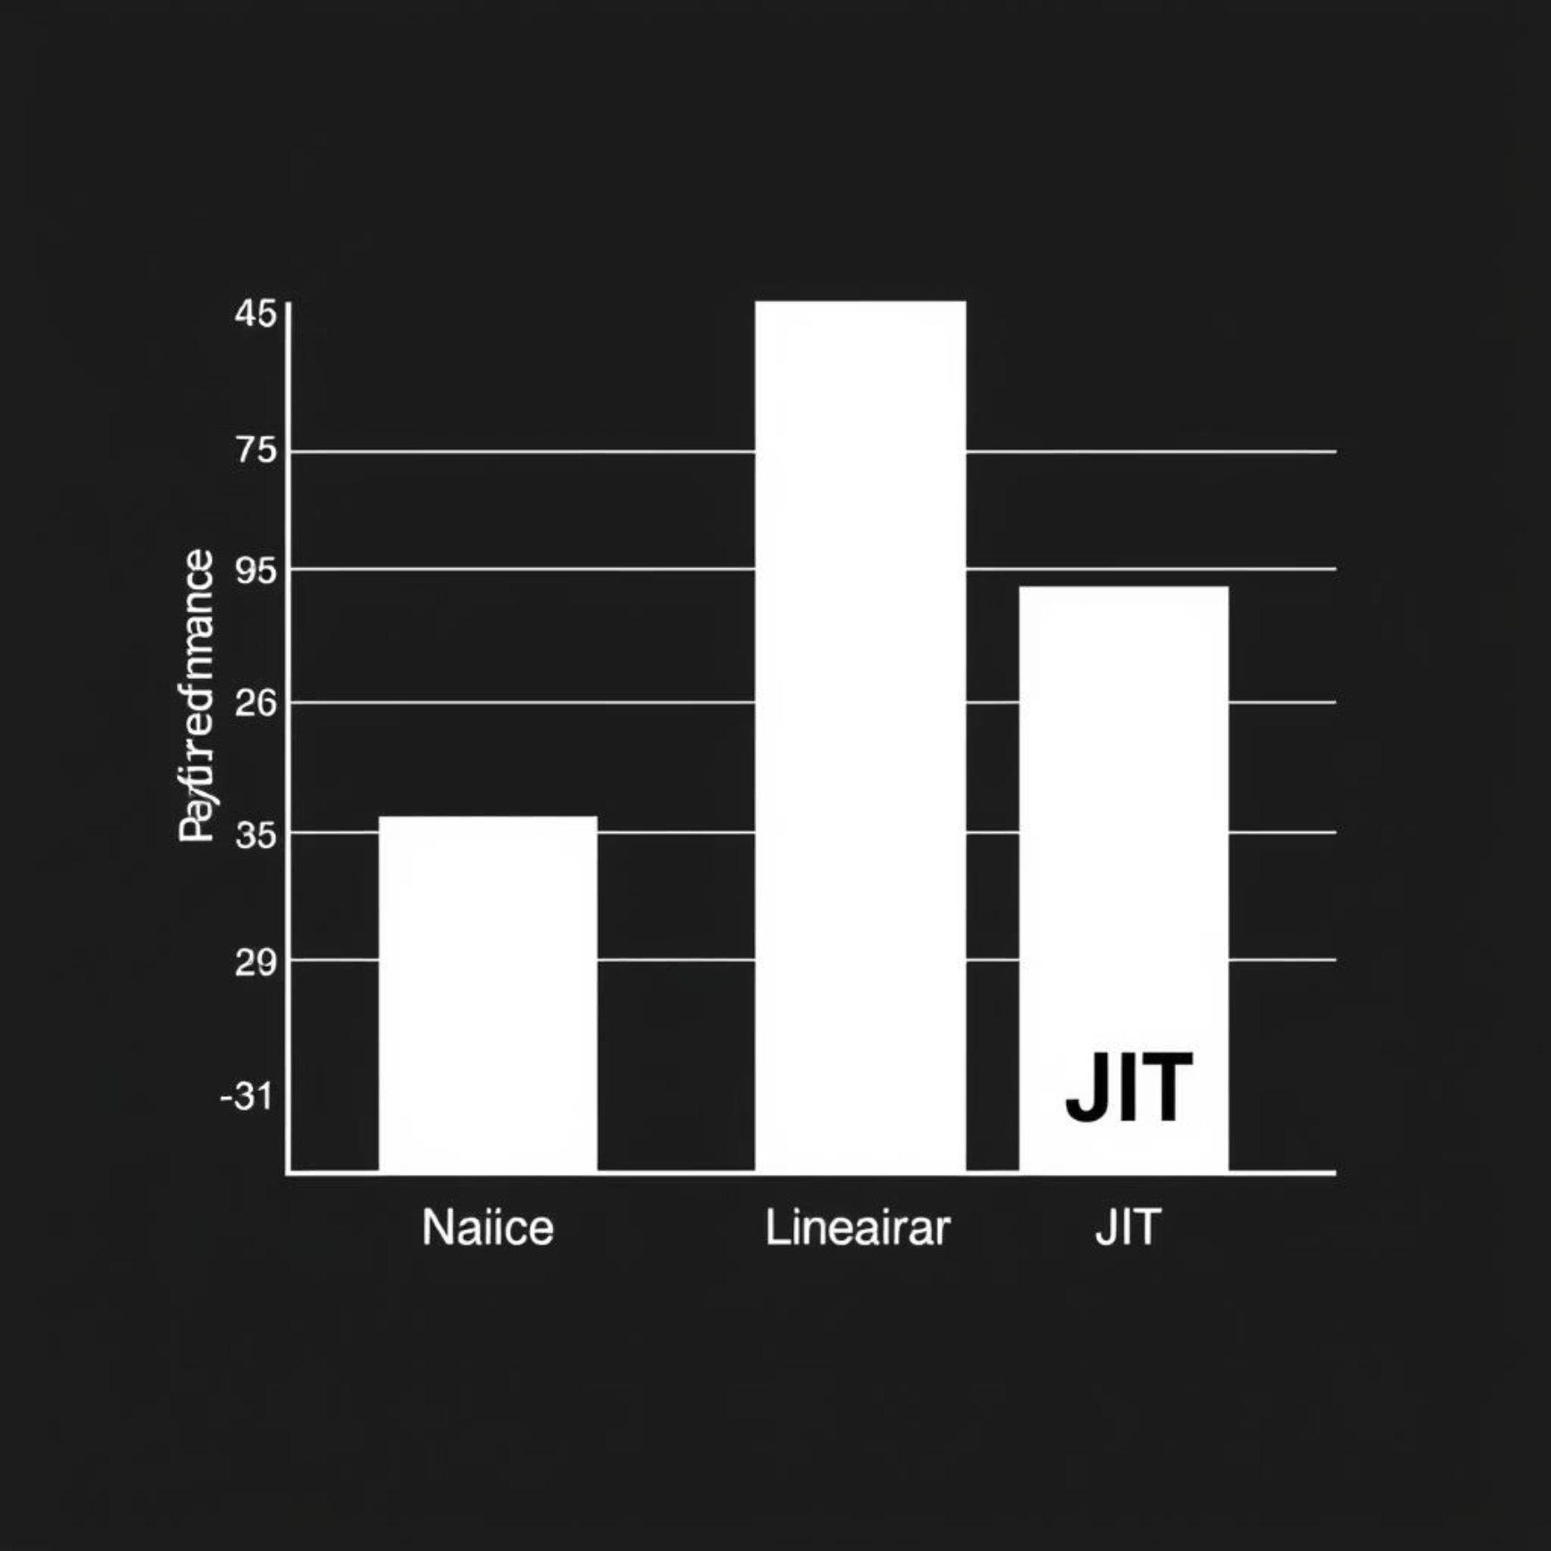
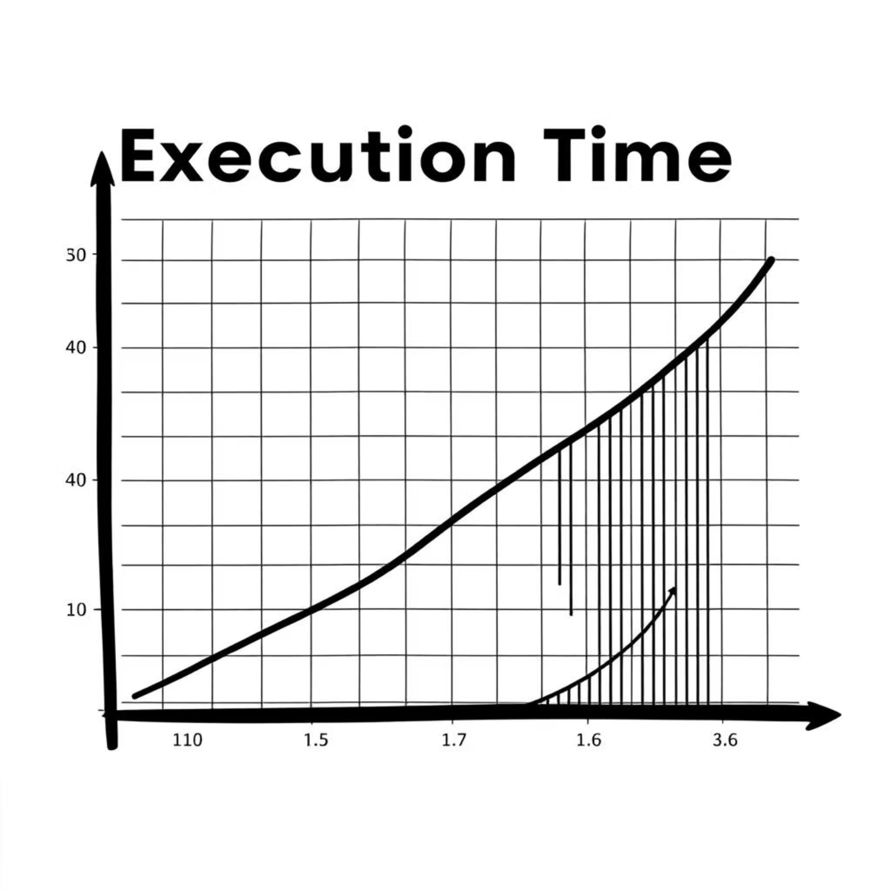
Tối Ưu Hóa Tính Toán: Numba JIT
Tăng tốc hàm tính xung đột từ O(n²) xuống O(n)
70x
79x
300ms
JIT vs Naive
JIT vs Linear
Naive (450×450)
Nhanh hơn 70 lần
Nhanh hơn 79 lần
5 phút chạy

Slide 10

Kết Luận & Hướng Phát Triển
Forward Checking Tốt Nhất
Simulated Annealing Linh Hoạt
JIT Compilation Thiết Yếu
Graph Coloring: 3 phép gán cho mọi kích thước
N-Queens: 89% thành công N=4, thoát cực trị cục bộ
Numba: 70× nhanh hơn, xử lý bàn cờ 450×450
Hướng Phát Triển: Kết hợp các phương pháp, sử dụng GPU, áp dụng Machine Learning để chọn tham số tối ưu.

